Slide 1
HAKANFİLO 385174 HAKAN GÜVENÇ

Slide 2
Proje Amacımız
Projenin amacı oto kiralama filoların yönetimini kolaylaştırmak ve işleyişini hızlandırmaktır. Uygulamamız sayesinde oto kiralama firmaları hem tek bir bi uygulama üzerinden yönetilecek hem de evrakların sistem üzerinde onaylanması da işleyişe hız kazandıracaktır. Ayrıca firmalar için tasarladığımız program da digital dönüşüm kapsamın da büyük bir ilerleme kat etmesini de sağlayacaktır.
Amacımızdan da anlaşılacağı üzere yaptığımız projemiz araç kiralama filoların daha iyi yönetilmesi için yapılmıştır. Sanal bir filo oluşturup bu filo üzerine projemiz tasarlamıştır. Sanal filomuzun ismi “HAKANFİLO” olarak konulmuştur.

Slide 3
Hedef Kitlemiz
Projemizden araç kiralama filoları rent a car’lar ve büyük küçük fark etmeksizin bütün oto kiralama işi yapanlar faydalanabilirler.

Slide 4
TASARIM SÜRECİ AŞAMALARI
Proje konusunun belirlenmesi
Belirlenen konuya göre bilgi sistemlerinin adımlarını icra edecek
özelliklerinin belirlenmesi
Arayüz tasarımlarının çizilmesi
Arayüz tasarımlarının python ile kodlanması
Bazı özelliklerin güncellenmesi
Veritabanı işlemleri ve veritabanı arayüz bağlantısı
Arayüzün son haline getirilmesi ve projenin bitirilmesi

Slide 5


GELİŞTİRME SÜRECİ
Arayüz Tasarımı

Slide 6
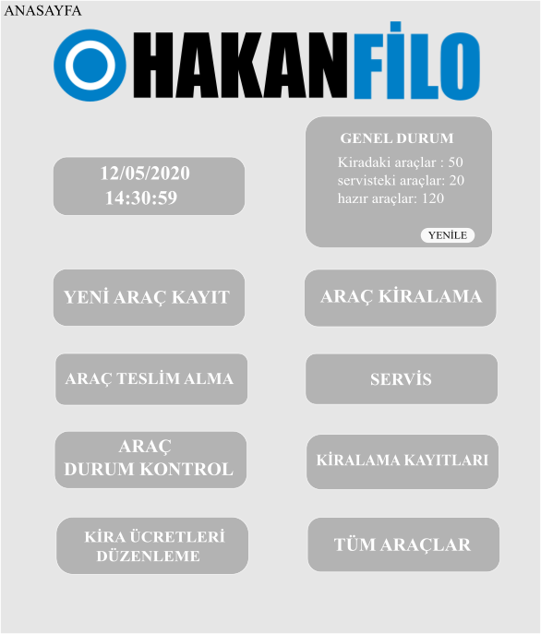
GELİŞTİRME SÜRECİ
Uygulamamızın tasarlanan ilk anasayfası

Slide 7
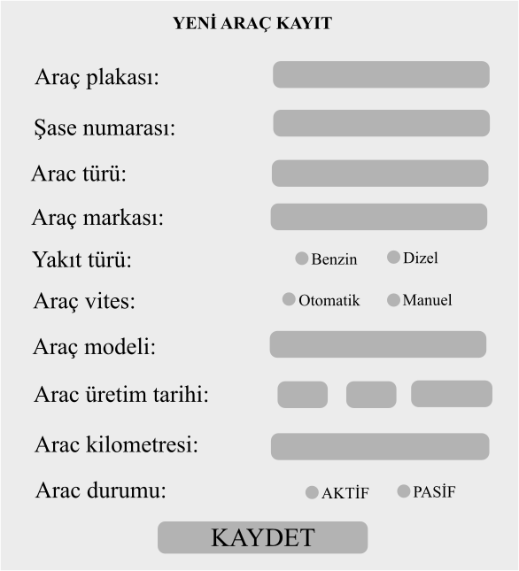
GELİŞTİRME SÜRECİ
Yeni araç ekleme sayfamız

Slide 8
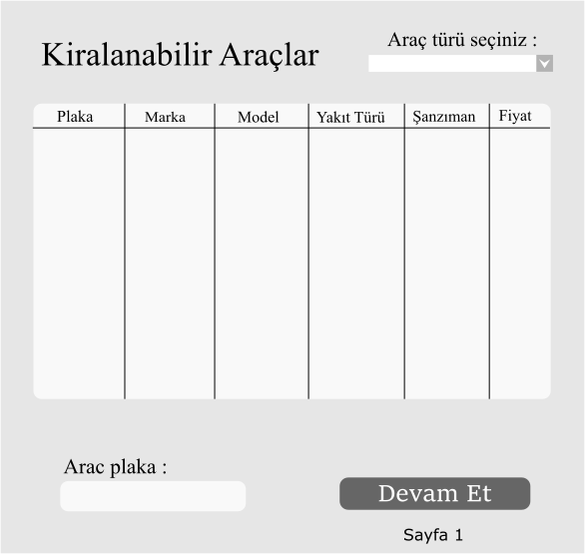
GELİŞTİRME SÜRECİ
Kiralamaya hazır araçlarımız bulunacağı tablomuz

Slide 9
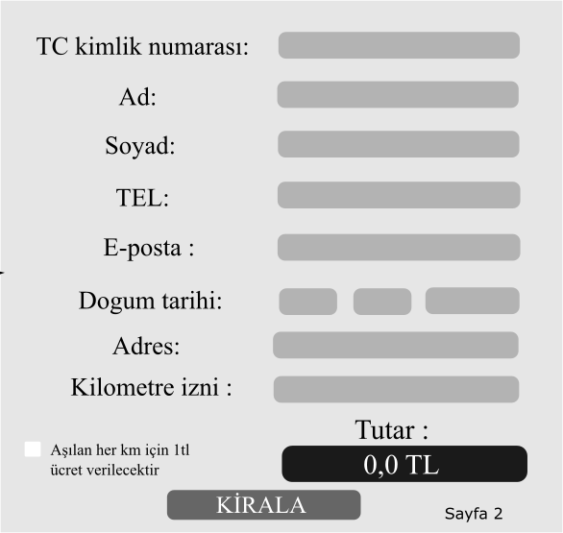
GELİŞTİRME SÜRECİ
Araç kiralarken müşteri bilgilerinin alındığı tablomuz

Slide 10
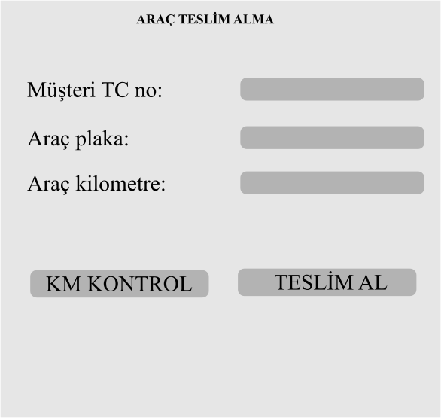
GELİŞTİRME SÜRECİ
Araç geri teslim alırken ki ekranımız burda aşılan zaman ve km ceza tutarı hesaplanmakta.

Slide 11
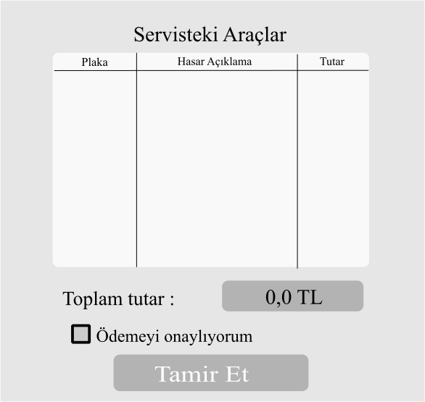
GELİŞTİRME SÜRECİ
Teslim aldığımız araçlarımız kontrol aşaması için gittiği servis sayfamız.

Slide 12
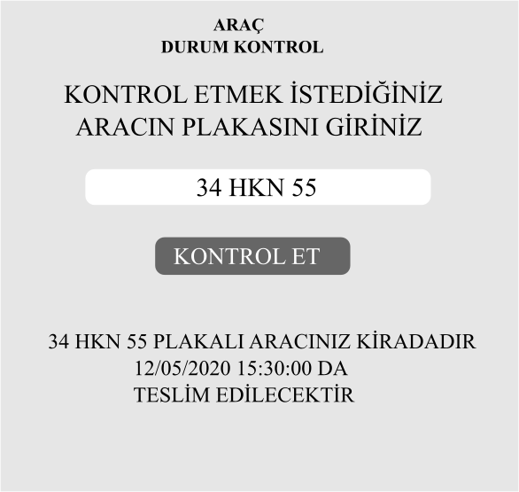
GELİŞTİRME SÜRECİ
Hususi olarak plakadan araç durumu yaptığımız tablomuz

Slide 13
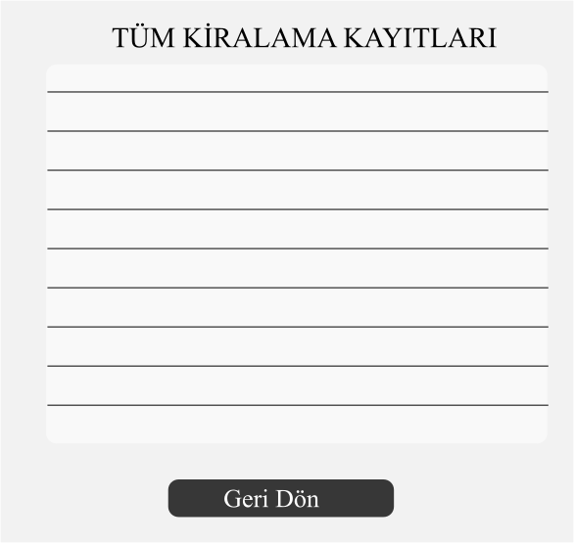
GELİŞTİRME SÜRECİ
Tüm kiralama kayıtları sayfamız

Slide 14
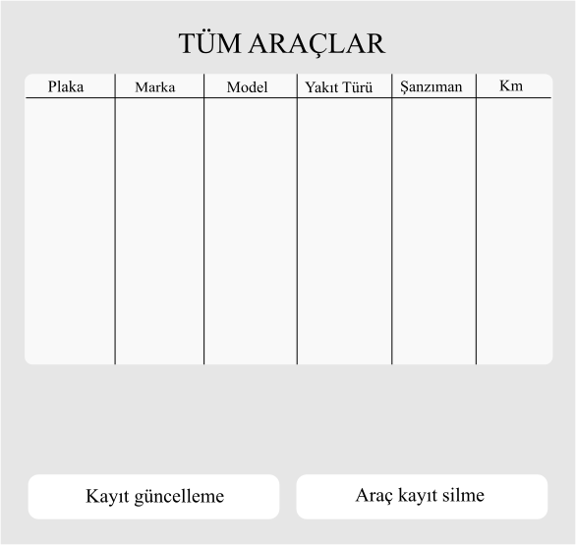
GELİŞTİRME SÜRECİ
Tüm araçlar listemiz

Slide 15
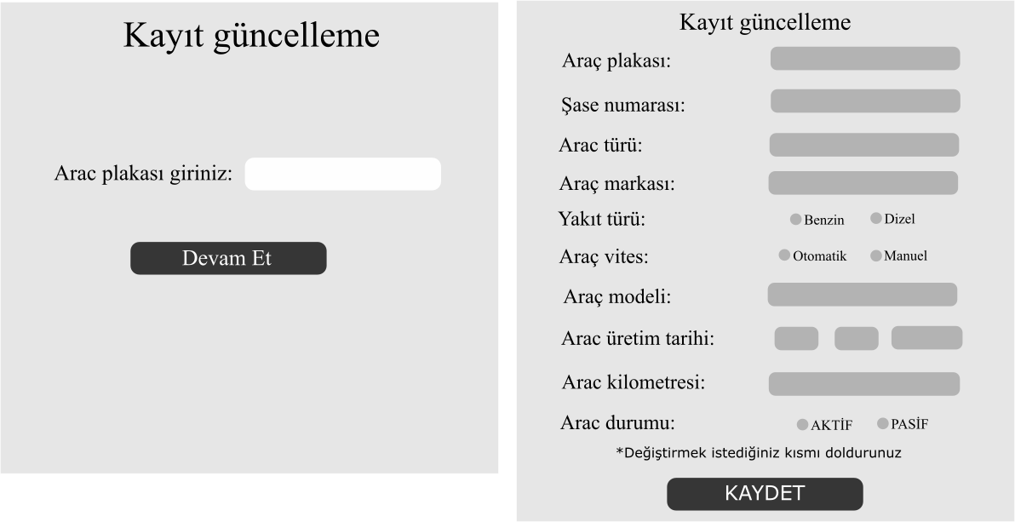
GELİŞTİRME SÜRECİ

Slide 16
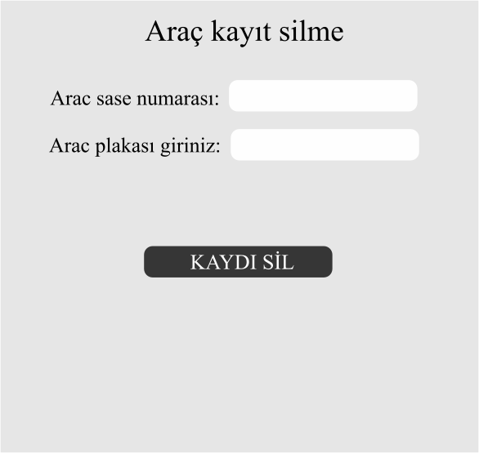
GELİŞTİRME SÜRECİ
Araç kayıt silme ekranımız

Slide 17
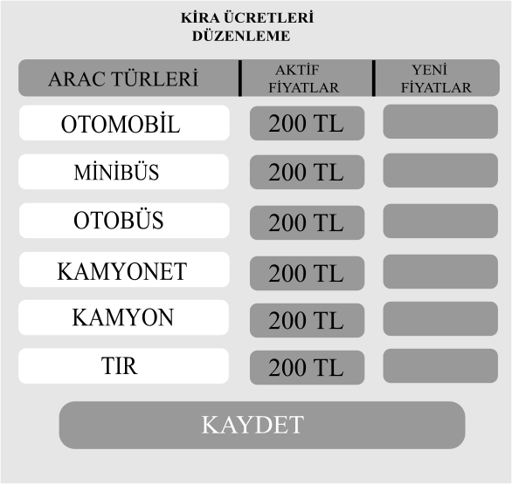
GELİŞTİRME SÜRECİ
Araç kategorilerine günlük ücretleri düzenleme

Slide 18
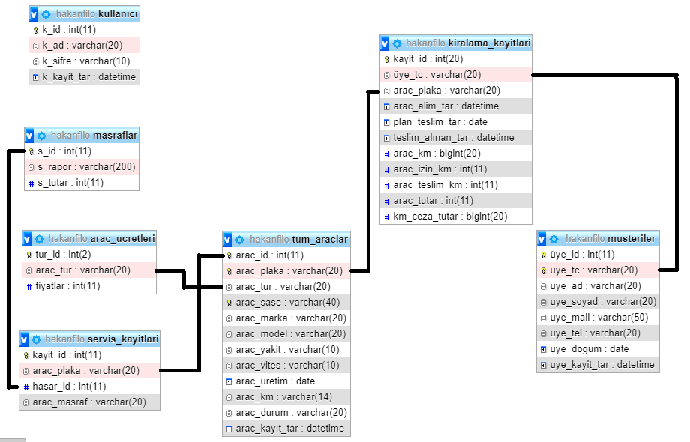
Uygulama ile Veri Tabanı Entegresi

Slide 19
Uygulama ile Veri Tabanı Entegresi
Uygulamamıza göre Veritabanı tasarlamış olup entegrasyonu yapılmıştır eksik kalan alanlar eklenmiş, fazla olan alanlarda çıkarılmıştır.
Kullanıcılar, müşteriler, araç ücretleri , servis kayıtları, masraflar(araçlar servise girdiğinde random bir şekilde hasar atnaması için),tum araçlar ve kiralama kayıtları ile birlikte veritabanımız 7 tablodan oluşmaktadır.
Veritabanı bağlantıları bir üst sayfada gösterilmiştir.

Slide 20
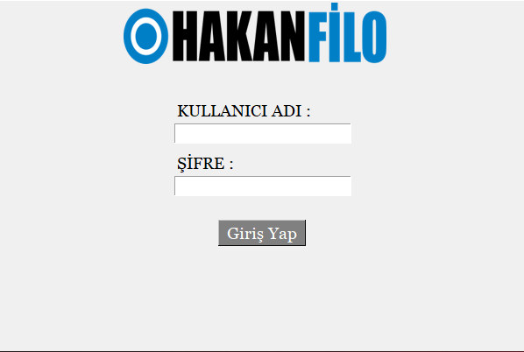
Revize Edilmiş Uygulama Arayüzü
KULLANICI GİRİŞ SAYFAMIZ
Veritabanımız da kayıtlı olan HAKANFİLO çalışanlarının özel kullanıcı adı ve şifre ile girecekleri kullanıcı girişi arayüzümüzdür.

Slide 21
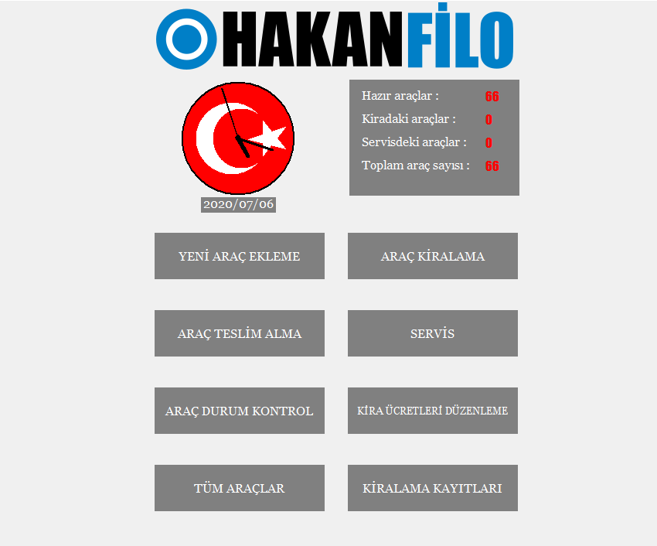
Revize Edilmiş Uygulama Arayüzü
ANASAYFA:
Anasayfamızda işlemlerimiz için butonlar, tarih ,saat ve araçlarımızın durumlarını otomatik olarak güncelleyen bir araç durum tablomuz mevcuttur.

Slide 22
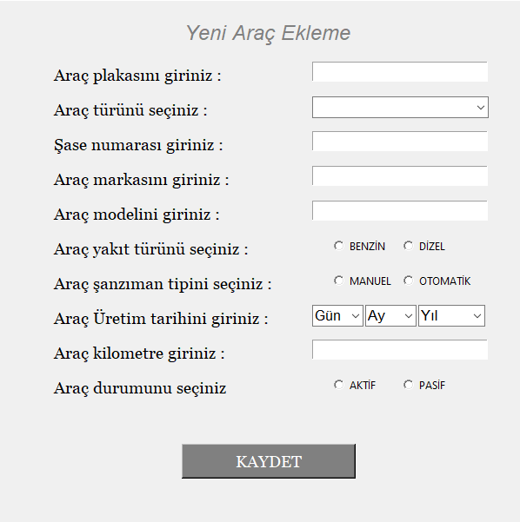
Revize Edilmiş Uygulama Arayüzü
Yeni araç ekleme:
Gördüğünüz gibi bu ekranımızda da filomuza yeni araç ekleneceği zaman doldurulması gereken araç bilgileri yer almaktadır. Bu sayfadan anlayacağınız üzere araçlarımızla ile ilgili veritabanımızda tuttuğumuz veri çeşitlerini de bunlardır. Bu sayfamızda şöyle bir detay var ki en alt kısımda araç durumu diye bir veri çeşidi var. Burda ki seçeneklerden aktif seçildiği takdirde aracımız araç kiralama sayfasında gözükecektir ve anasayfamızdaki hazır araçlar 1 artacaktır. Pasif seçildiği zaman da aracımız servis sayfasında gözüküp araç kiralamada gözükmeyip anasayfada ki tablomuzda servisteki araçlar 1 olacaktır. Ayrıca her iki işlemde de toplam araç sayısı 1 artacaktır.

Slide 23
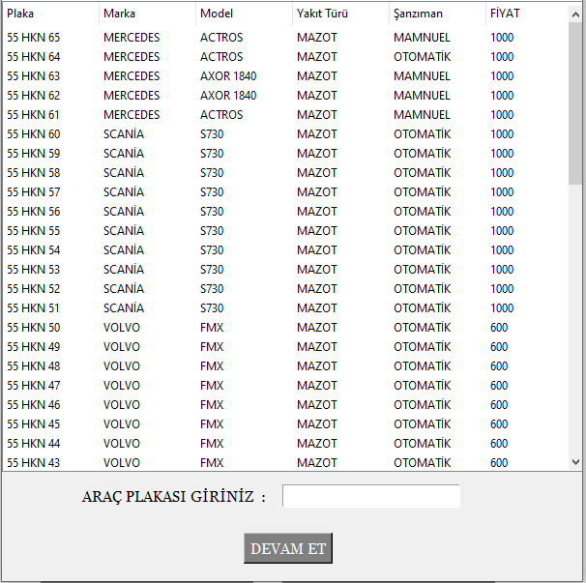
Revize Edilmiş Uygulama Arayüzü
Araç kiralama:
Araç kiralama sayfamızın ilk ekranında veritabanında araç durumu hazır olan araçlarımız listelenmektedir ve bunlardan müşterimize uygun araç seçilip bir sonraki aşamaya geçilir.
Bu arada araçlarımız tır, kamyon, kamyonet, otobüs, minibüs ve otomobil kategorilerindendir.

Slide 24
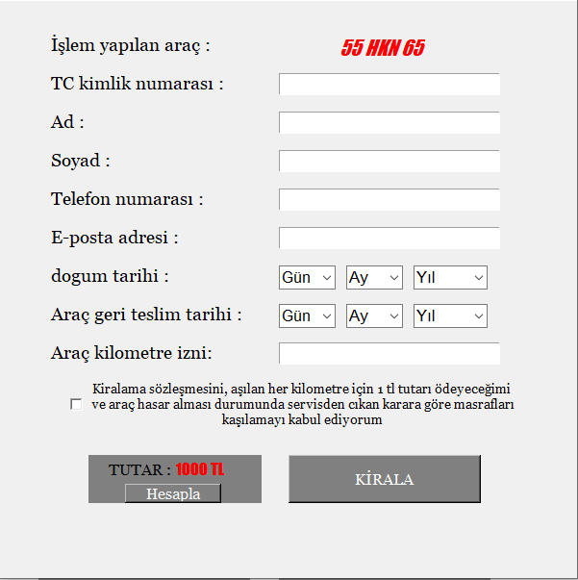
Revize Edilmiş Uygulama Arayüzü
Araç kiralama sayfamızın ikincisi olan müşteri bilgilerini aldığımız bu sayfamızda en üste işlem yapmakta olduğumuz aracımızın plakası yer almaktadır. Orta kısımda kiralama işlemi için gereken müşteri bilgilerinin alınacağı alanlar yer almaktadır. Alt kısımda ise aracın olduğumuz zamandan itibaren sayarak aracın geri teslim edileceğini günü hesaplar ve aracımızın günlük kira ücreti ne kadar ise onunla çarpar. Her aracımız için günlük km iznimiz 200 km dir. Mesela 5 günlük araç kiraladınız (“aracımız tır olduğu için günlük 1000 tl dir.”) toplam km izniniz 1000 km dir. Bunun üstünde bir değer yazmadığınız müddetçe toplam tutar herhangi bir değişiklik olmayacaktır. Üstünde bir değer yazdınız km başına 0,50 alıyoruz. Ekran da bulunan sözleşmede yer aldığı gibi eğer aracı teslim ederken km’yi aşmış iseniz km başına 1 tl ücret alınacaktır. Ve eğer herhangi bir hasar durumunda servisden çıkan karara göre hasar kullanıcı hatası ise masraflar kullanıcıdan alınacaktır.

Slide 25
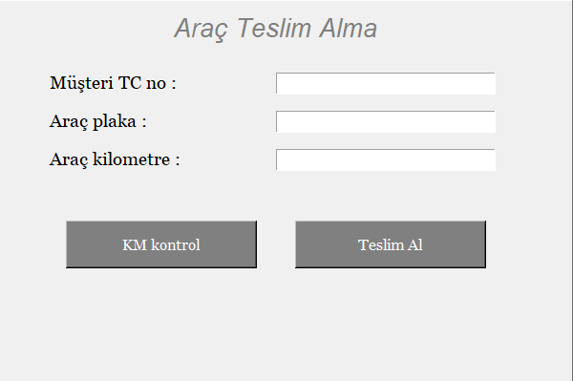
Revize Edilmiş Uygulama Arayüzü
Araç teslim alma:
Bu sayfamızda da aracımızı kiraladığımız müşterimizin tc kimlik numarasını, kiralanan araç plakası ve aracın teslim alınan ki kilometresi girilir ve sitemimiz araç kiradayken kaç km yapmış km iznini aşmış mı aşmamış mı kontrol eder. Zaman aşımı varsa geciken zaman için günlük ücretin %25 fazlası alınır. Km aşımı varsa km başına 1 tl ücret alınır. Bu aşamadan sonra kiradaki aracımızın araç durumu serviste olur ve aracımız tekrar kiraya hazır hale gelebilmesi için serviste eğer hasar var onaylanması gerekir.

Slide 26
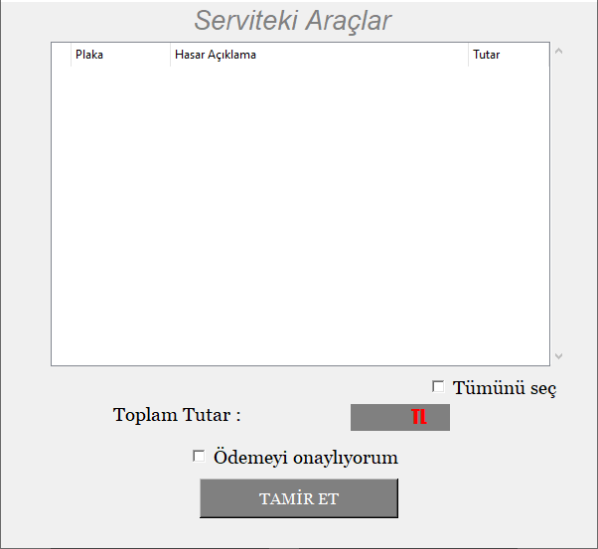
Revize Edilmiş Uygulama Arayüzü
Servis:
Araç durumu serviste olan araçlarımı burada gözükür. Bunlarda ya araç kaydedilirken araç durumu pasif seçilmiştir yada aracımız kiradayken teslim alınmıştır. Bu iki çeşit içinde geçerli olan bir uygulamamız var bu sayfamızda, hasarlı gelen araçların tamir aşamasını simule etmek için burada araçlarımıza random kütüphanesi ile rastgele hasarlar atıyoruz. Bu hasarların tutarları servis hesabına aktarıldığı anda da araçlarımızın araç durumları hazır hale geliyor ve tekrardan kiraya verilebiliyorlar. Bu sayfamızda yine istersek listeden istediğimiz aracı veya hepsini tamir ettirebiliyoruz.

Slide 27
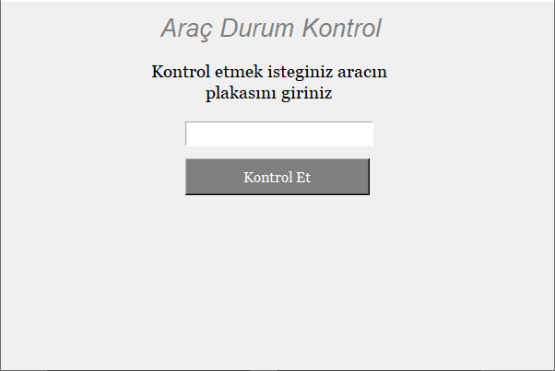
Revize Edilmiş Uygulama Arayüzü
Araç durum kontrol:
Araç durum kontrol sayfamız, bu sayfamızda ise araçlarımızın kiralanmaya hazır olup olmadıklarını veya serviste ise servis bilgisini veya kirada ise ne zaman geri teslim alınacağını plaka ile tekil bir şekilde sorgulayabildiğimiz sayfamızdır.

Slide 28
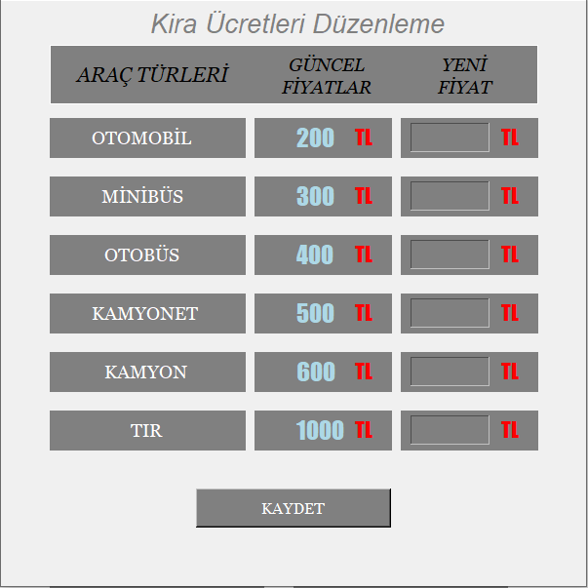
Revize Edilmiş Uygulama Arayüzü
Araç kira ücretleri düzenleme:
Kira ücretleri düzenleme sayfamız, bu sayfamızda da araç kategorisine araçlarımızın günlük ücretlerini düzenleyebiliyoruz.

Slide 29
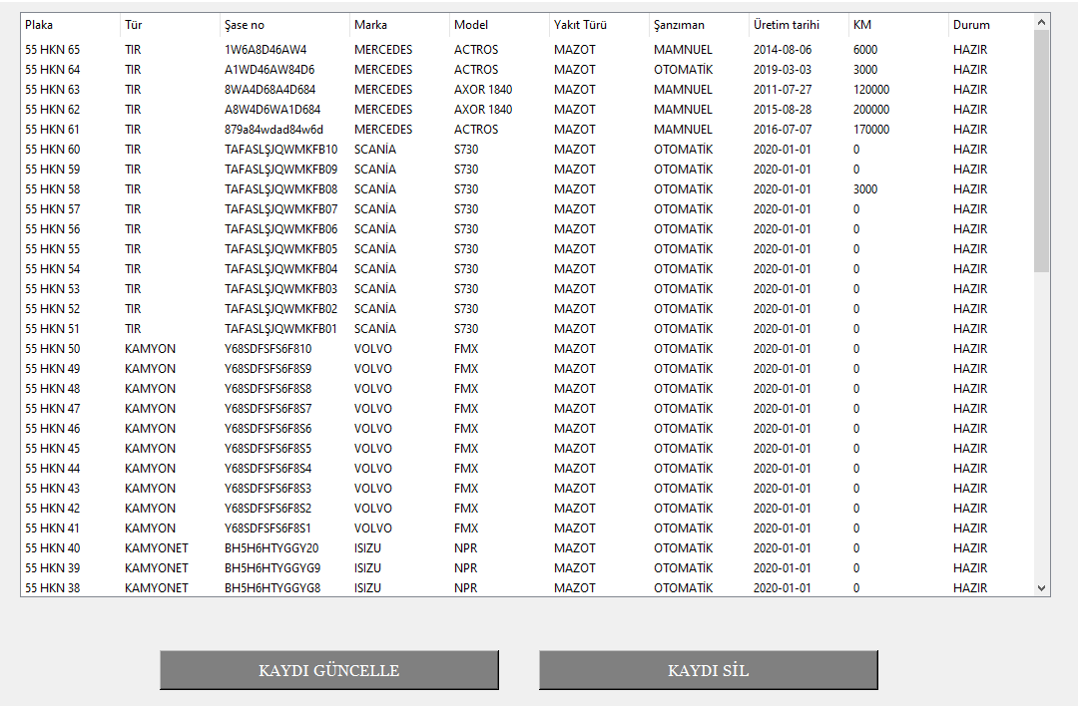
Revize Edilmiş Uygulama Arayüzü
Tüm araçlarımız:
Bu sayfamızda da filomuza ait olan bütün araçlarımızı bilgileriyle birlikte listeliyoruz. Seçtiğimiz aracı istersek güncelleyebilir istersek silebiliriz.

Slide 30
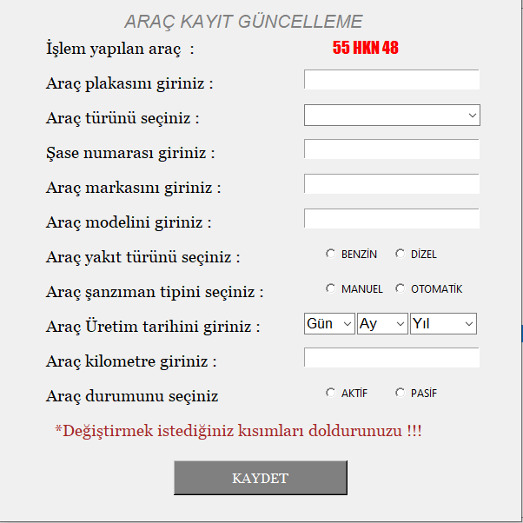
Revize Edilmiş Uygulama Arayüzü
Araç kaydı güncelleme:
Araç güncelleme sayfamız, bu sayfamızda da araç bilgilerinin istersek hepsini istersek sadece değiştirmek istediğimiz kısmı doldurarak veri güncellemesini sağlayabiliriz.

Slide 31
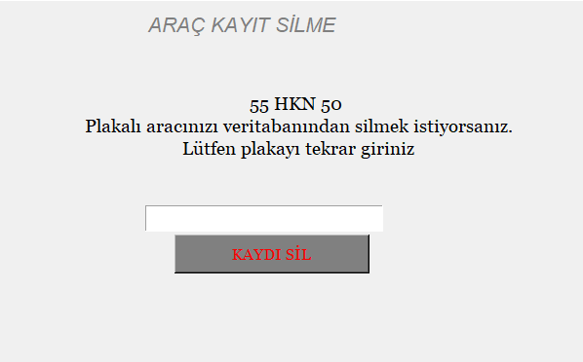
Revize Edilmiş Uygulama Arayüzü
Araç kayıt silme:
Bu sayfamızda da tüm araçlar listemizden seçtiğimiz aracı filo kayıtlarından silme işlemini gerçekleştiriyoruz. Yine üst kısımda işlem yapmakta olduğumuz aracımızın plakası var. Doğrulama amaçlı plakayı tekrar istiyoruz. Plaka girildikten sonra kaydı sil butonuna tıklayıp işlemimi tamamlıyoruz.

Slide 32
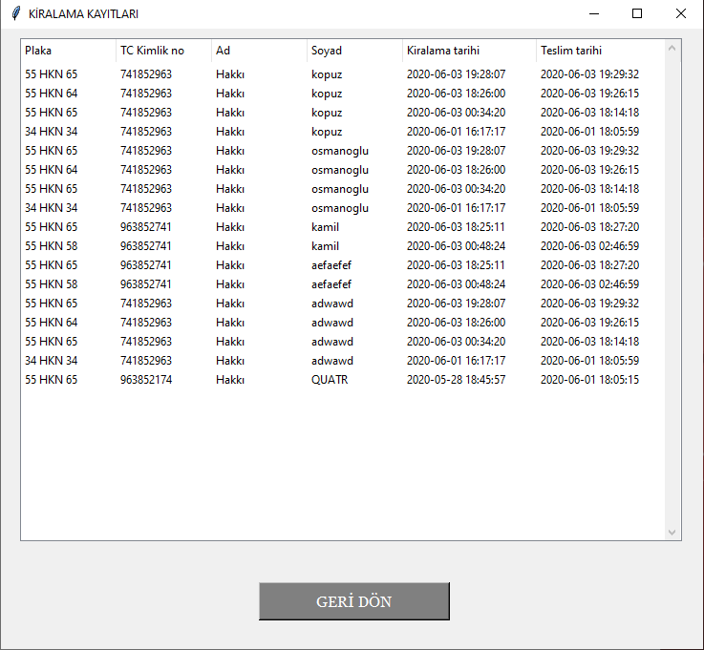
Revize Edilmiş Uygulama Arayüzü
Araç kiralama kayıtları:
Bu sayfamızda ise geçmişe yönelik kiralama kayıtlarımızı listeletiyoruz.

Slide 33
GRUP ÜYELERİ VE İŞ YÜKLERİ
GRUP ÜYELERİ | PROJEDEKİ GÖREVİ | KATKI DÜZEYİ %
HAKAN GÜVENÇ | GÖRSEL TASARIM KODLAMA VERİTABANI TASARIMI | %100

